Slide 1
КУРСОВОЙ ПРОЕКТ Онлайн-сервис распространения цифрового контента
Разработчик: студент группы ИП-31
Коваленко Анастасия Игоревна
Руководитель: Романькова Татьяна Леонидовна

Slide 2
ВВЕДЕНИЕ
Онлайн-сервисы распространения цифрового контента становятся все более популярными, предоставляя пользователям удобный способ получения до-ступа к музыке, фильмам, книгам и другим видам контента. Такие сервисы позволяют не только быстро и удобно получать доступ к нужному контенту, но и экономить время и деньги, не выходя из дома.
В данном проекте представлен онлайн-сервис распространения цифрового контента, который позволит пользователям получать доступ к широкому выбору контента.
Целью данной курсовой работы– изучить предметную область и разработать приложение для покупки фильмов. В работе будут рассмотрены основные требования к веб-приложениям, анализ рынка и конкурентов.
В результате выполнения данной работы будет создано приложение, кото-рое позволит клиентам быстро и удобно выбирать понравившиеся фильмы, а также просматривать всю необходимую информацию о фильме или составе съемочной и производственной команды.

Slide 3

ПОСТАНОВКА ЗАДАЧИ
Необходимо разработать веб-приложение, которое содержит в себе следующий функционал:
− содержание информации о фильмах;
− содержание информации об актерах;
− содержание информации о сценаристах;
− содержание информации о продюсерах;
− содержание информации о всех пользователях;
− содержание информации о всех заказах.

Slide 4



ИНСТРУМЕНТЫ РАЗРАБОТКИ

Slide 5
ПРЕЦЕДЕНТЫ
01
02
03
Гость
Клиент
Администратор
− просмотр информации о фильмах;
− просмотр информации о сценаристах;
− просмотр информации о продюсерах;
− просмотр информации о сценаристах;
− регистрация;
− авторизация.
− просмотр подробной информации о фильме;
− просмотр информации о сценаристах;
− просмотр информации о продюсерах;
− просмотр информации о сценаристах;
− добавление фильма в корзину;
− покупка фильмов;
− просмотр совершенных заказов.
− добавление, обновление, удаление фильмов;
− добавление, обновление, удаление актеров;
− добавление, обновление, удаление сценаристов;
− добавление, обновление, удаление продюсеров;
− просмотр всех пользователей в системе;
− просмотр всех заказов в системе.

Slide 6
В данном курсовом проекте была
разработана база данных SQL СУБД.
Подробнее на следующих слайдах

Slide 7

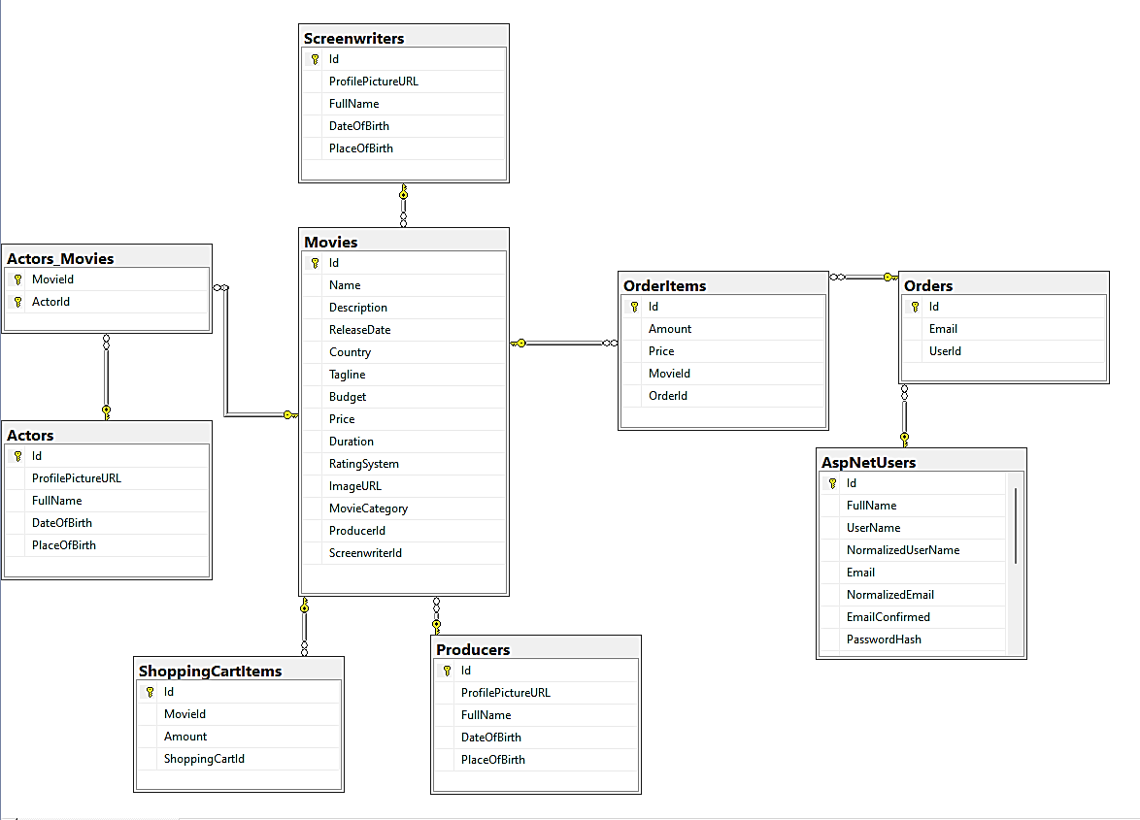
РЕЛЯЦИОННАЯ СХЕМА БАЗЫ ДАННЫХ

Slide 8
Справочники модели базы данных
Actors | OrderItems
Actors_Movies | Producers
Movies | Screenwriters
Orders | ShoppingCartItems

Slide 9
АРХИТЕКТУРА ПРИЛОЖЕНИЯ
В качестве архитектуры было выбрано трехслойное приложение. Которое состоит из трех уровней:
− Data Access layer (уровень доступа к данным)
− Business layer (уровень бизнес-логики)
− Presentation layer (уровень представления)

Slide 10
АРХИТЕКТУРА ПРИЛОЖЕНИЯ DAL

Slide 11
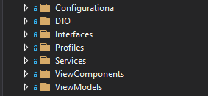
АРХИТЕКТУРА ПРИЛОЖЕНИЯ BLL

Slide 12
Интерфейс

Slide 13
Тестирование

Slide 14
СТАБИЛЬНОСТЬ ПРИЛОЖЕНИЯ
Программа была протестирована на наличие ошибок, недоработок, а также на стабильность работы. Программа содержит всевозможные проверки на ошибки, такие как:
проверка на правильность ввода пароля и логина;
Также существуют проверки на добавление новых пользователей, во имя избежание конфликтов имен, наличия недопустимых знаков и несоответствию размера;
проверка на валидность информации;
проверка на соответствие введенной информации требуемому объекту;

Slide 15
ЗАКЛЮЧЕНИЕ
В результате выполнения, данной курсовой работы, было спроектировано и разработано приложение. Для этого было проведено изучение предметной области и выявление необходимых данных.
В результате разработки приложения на ASP.NET Core MVC с использованием Microsoft Identity, Bootstrap, AutoMapper и MS Server были успешно применены современные подходы к разработке веб-приложений, что позволило создать качественный и удобный продукт для конечных пользователей.
Также реализована ролевая политика для установки ограничения редактирования и просмотра данных пользователям для обеспечения защиты хранимых данных.
Продукт был успешно отлажен и протестирован. Поставленные в курсовой работе задачи были решены полностью.

Slide 16
Спасибо за внимание

